Slide 1


MeGaT研究进展及规划
张志永
代表MeGaT研究团队
July 06，2026

Slide 2











MeGaT研究团队
YiFu Cai^{1, 2}, Changqing Feng^{1, 2}, Jingnan Guo², Ziyin He², Kun Jiang¹, Xiaoshen Kang⁴, Jian Li^{1, 2}, Nenghui Liao⁹, Bing Liu⁷, Cong Liu², Dong Liu¹, Jianbei Liu^{1, 2}, Ruoyu Liu⁶, Shubin Liu^{1, 2}, Junhao Luo⁵, Shuangbao Shu⁵, Shaobo Wang³, Yu Wang², Shusong Wang⁵, Libo Wu¹, Hubing Xiao⁸, Lailin Xu^{1, 2}, Rui Xue¹⁰, Ruizhi Yang^{1, 2}, Qiang Yuan⁷, Yunlong Zhang², Zhiyong Zhang^{1, 2}, Maoyuan Zhao², Zhengguo Zhao^{1, 2}, Rui Zhou², Zheyan Zhou²

Slide 3

MeGaT：新一代空间MeV伽马射线天文望远镜
01
MeV伽马天文观测需求
02
MeV伽马射线探测方法
03
MeGaT实验研究进展
04
MeGaT实验规划

Slide 4
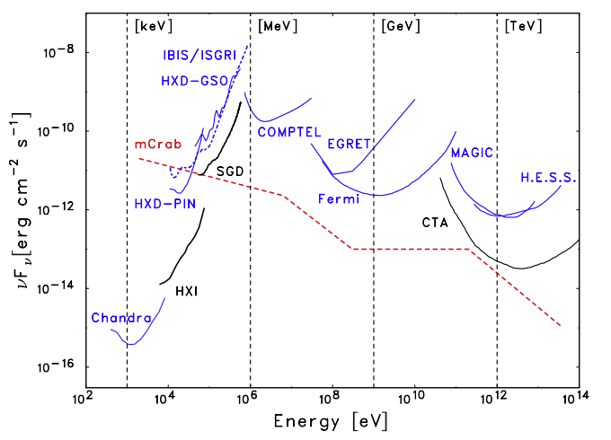
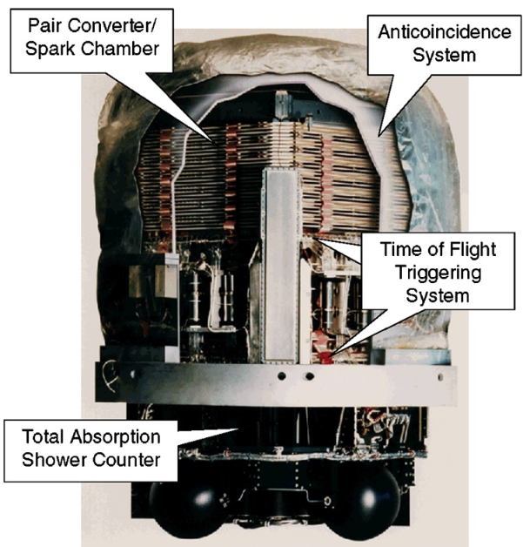
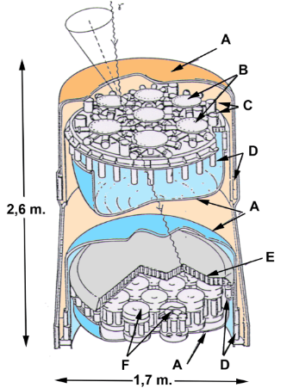
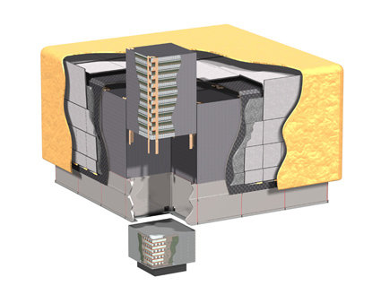
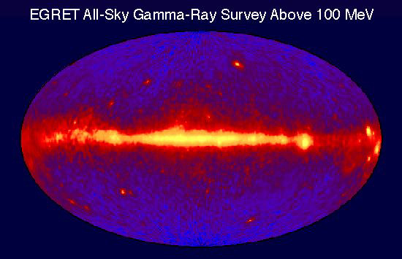
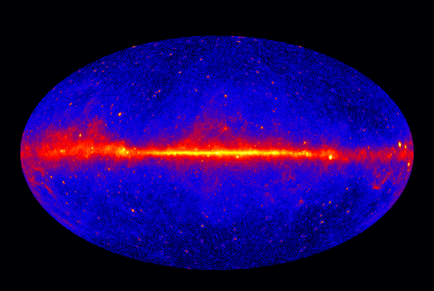
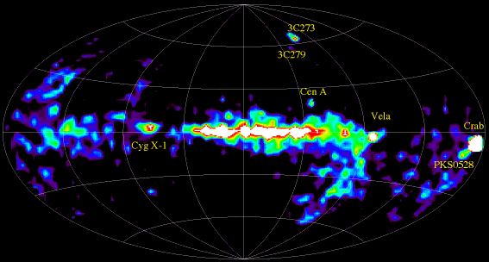
伽马射线天文观测现状
T. Takahashi et al.，Astroparticle Physics 43 (2013) 142–154
Fermi-LAT
EGRET
Comptel
EGRET (1991-2000)
271 sources>100MeV
Fermi (2008-)
6000+ sources>100MeV
Comptel (1991-2000)
63 sources 1-30MeV
MeV窗口需要新一代高精度观测装置

Slide 5
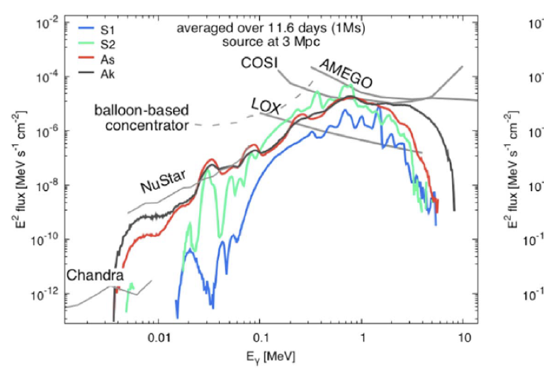
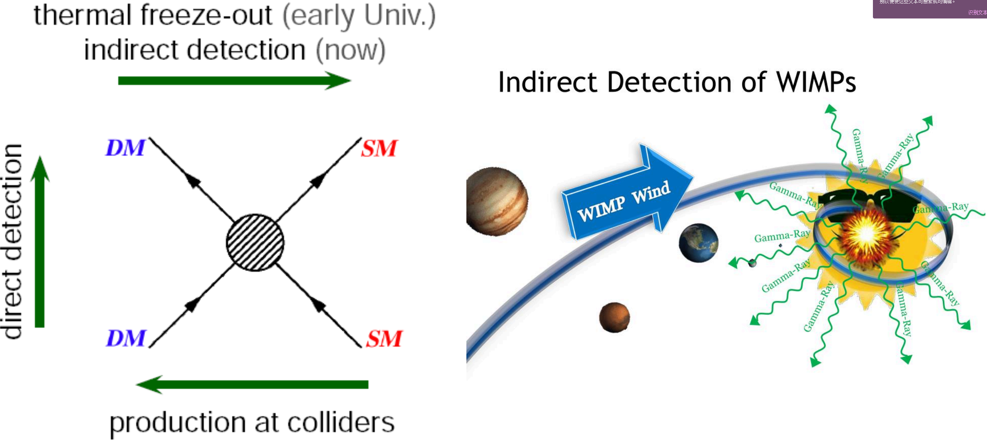
MeV伽马天文学
研究宇宙中元素起源、黑洞物理，以及其它相关现象
MeV 谱线天文学
MeV 耀变体
MeV 偏振
甚高能宇宙线和中微子
Sub-GeV 暗物质与原初黑洞
中子星聚合伽马发射谱线预期
高精度MeV伽马观测将打开一扇新的窗口，
为多信使天文提供重要信息

Slide 6
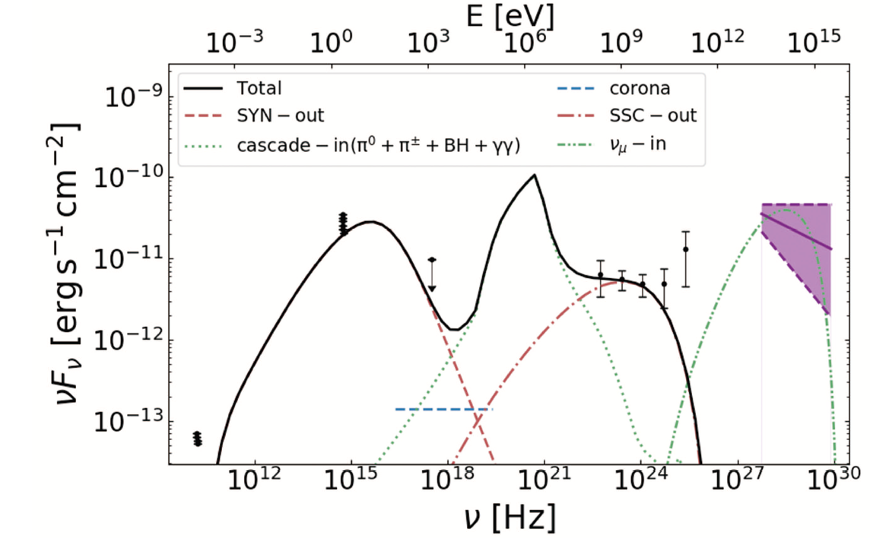
相关科学问题：超高能宇宙线起源
超大质量黑洞被认为是超高能宇宙线产生的主要场所
超高能宇宙线/中微子产生于超大质量黑洞附近的致密区域
会伴随不可避免的电磁级联反应，可观测光子集中在MeV能段

Slide 7
相关科学问题：超铁元素起源
双中子星并合被认为是超铁元素的主要场所
多信使天文的代表，同时产生引力波，短GRB， Kilonova(光学)
Kilonova来自于重元素衰变的热辐射，同时产生MeV谱线，直接诊断重元素的产生
双中子星并合伽马发射谱线预期
引力波探测
GRB
Kilonova

Slide 8
MeGaT：新一代空间MeV伽马射线天文望远镜
01
MeV伽马天文观测需求
02
MeV伽马射线探测方法
03
MeGaT实验及进展
04
MeGaT实验规划

Slide 9
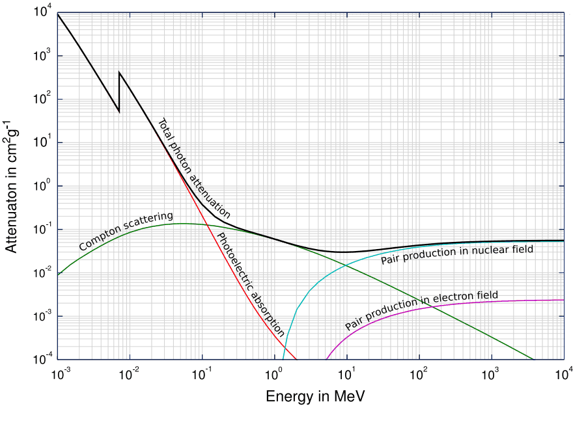
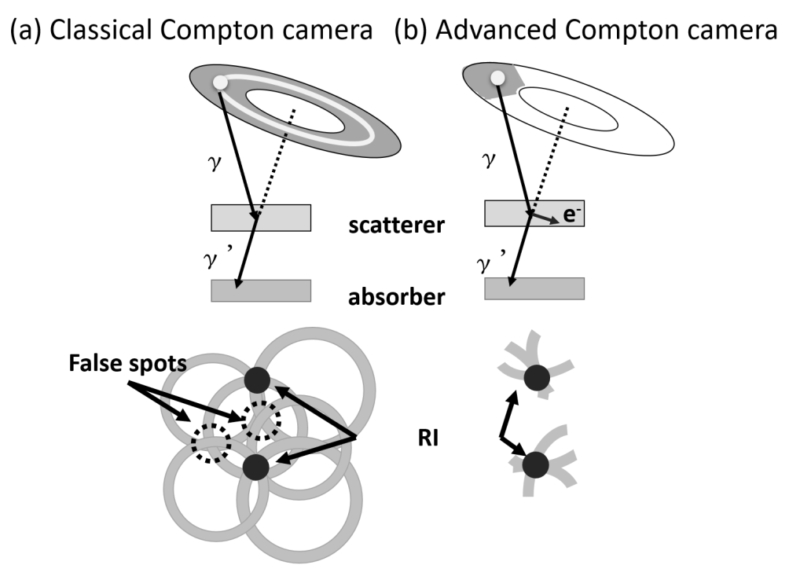
关键技术难点
0.3-10MeV康普顿散射能区：
能量高，无法准直
电子多次散射，角度测量困难
采用气体探测器降低作用介质密度，实现康普度散射 电子径迹高精度测量

Slide 10
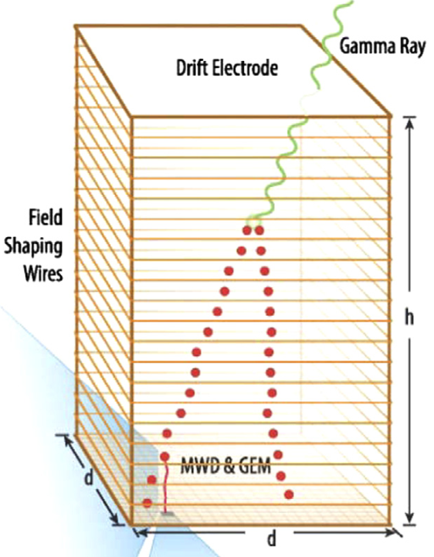
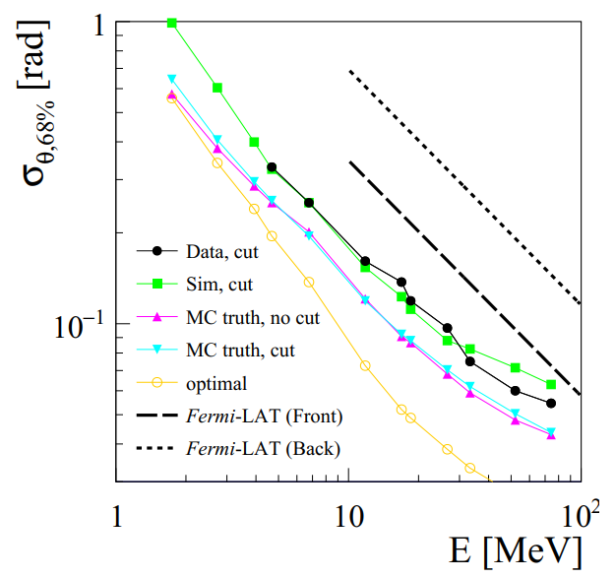
关键技术难点
10-100MeV对产生能区：
Astroparticle Physics 97 (2018) 10-18
低物质密度的气体介质同样有利于提升电子对角度测量，从而得到更优的伽马角分辨

Slide 11
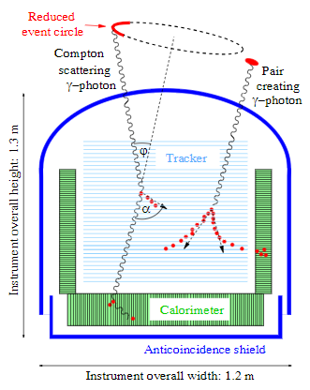
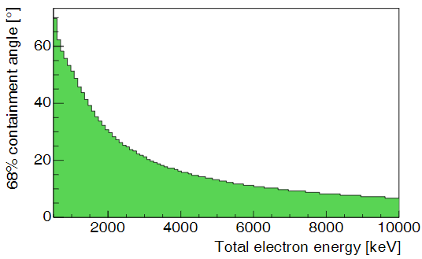
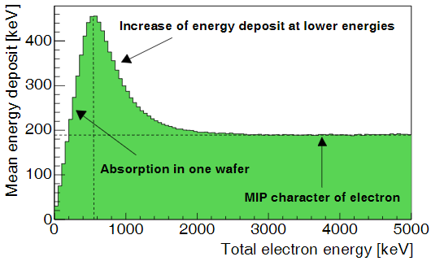
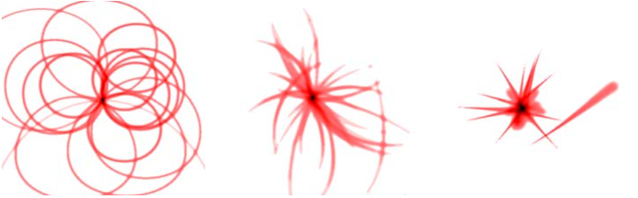
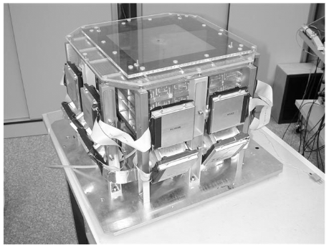
国内外研究现状
MEGA - A telescope for medium-energy gamma-ray astronomy
多次库伦散射对电子角度重建的影响 (0.5mm硅微条)
每一层中的平均能量沉积
MEGA原型机
＜2 MeV
2-10 MeV
10-20 MeV

Slide 12
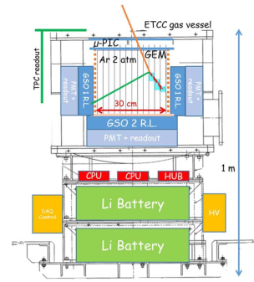
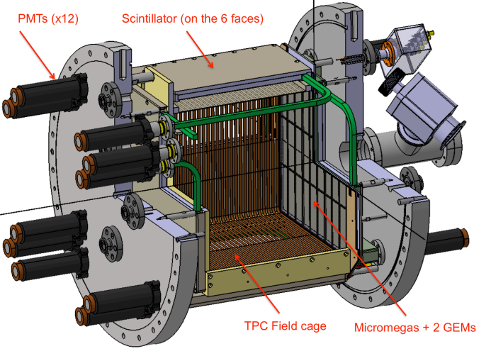
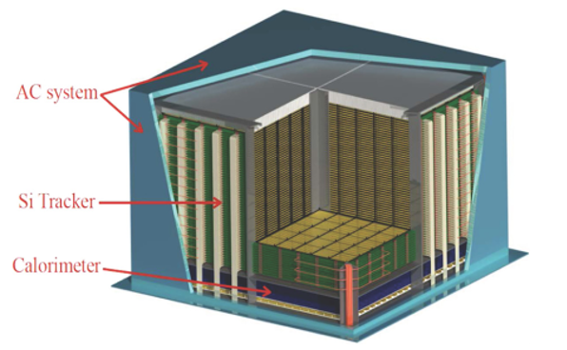
国内外研究现状
SMILES （0.3-3MeV）
TPC康普顿相机
HARPO（MeV-GeV）
TPC伽马偏振测量仪
e-ASTROGAM（0.3MeV-3GeV）
增强伽马望远镜
TPC测量电子三维径迹的优势：
提供SPD(散射平面偏离)限制，压低本底
降低多次散射效应，实现最优角分辨
电子出射角度携带了伽马光子的偏振信息

Slide 13
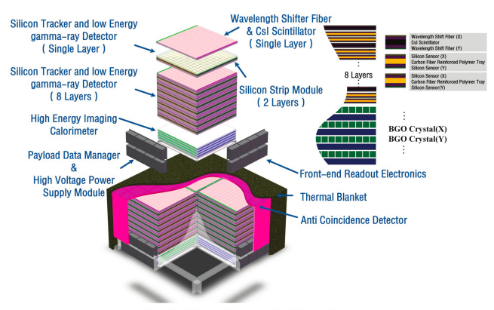
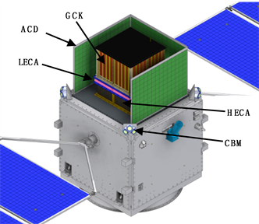
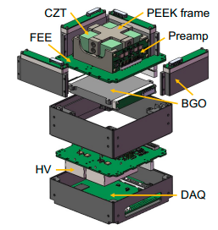
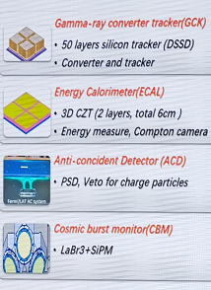
国内外研究现状
VLAST（1MeV-20TeV）
甚大面积伽马望远镜
MASS（~1MeV）
MeV伽马射线谱仪
MeVGRO（0.3-300MeV）
MeV伽马观测站
尺寸>3m ×3m
接收度>10 m²·sr
MASS cube
双层CZT

Slide 14
MeGaT：新一代空间MeV伽马射线天文望远镜
01
MeV伽马天文观测需求
02
MeV伽马射线探测方法
03
MeGaT实验及进展
04
MeGaT实验规划

Slide 15
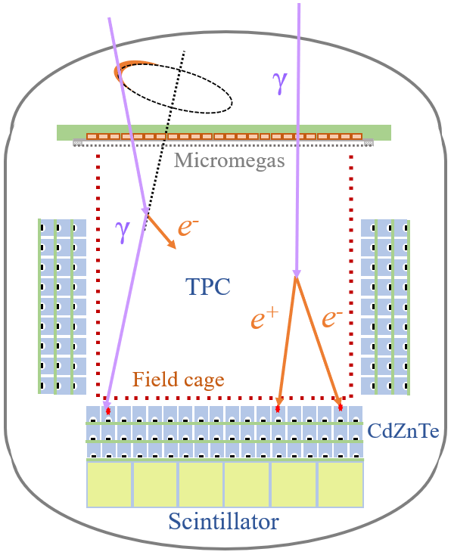
MeGaT实验设计
TPC技术+CdZnTe量能器
30×30×30cm³ 灵敏体积（样机）
50×50× 50 cm³ TPC+量能器（卫星）
3-5 bar 高气压运行
预期性能指标
宽能量范围：
0.3MeV-100 MeV
高角度分辨：
2°@MeV, 0.5°@100 MeV

Slide 16
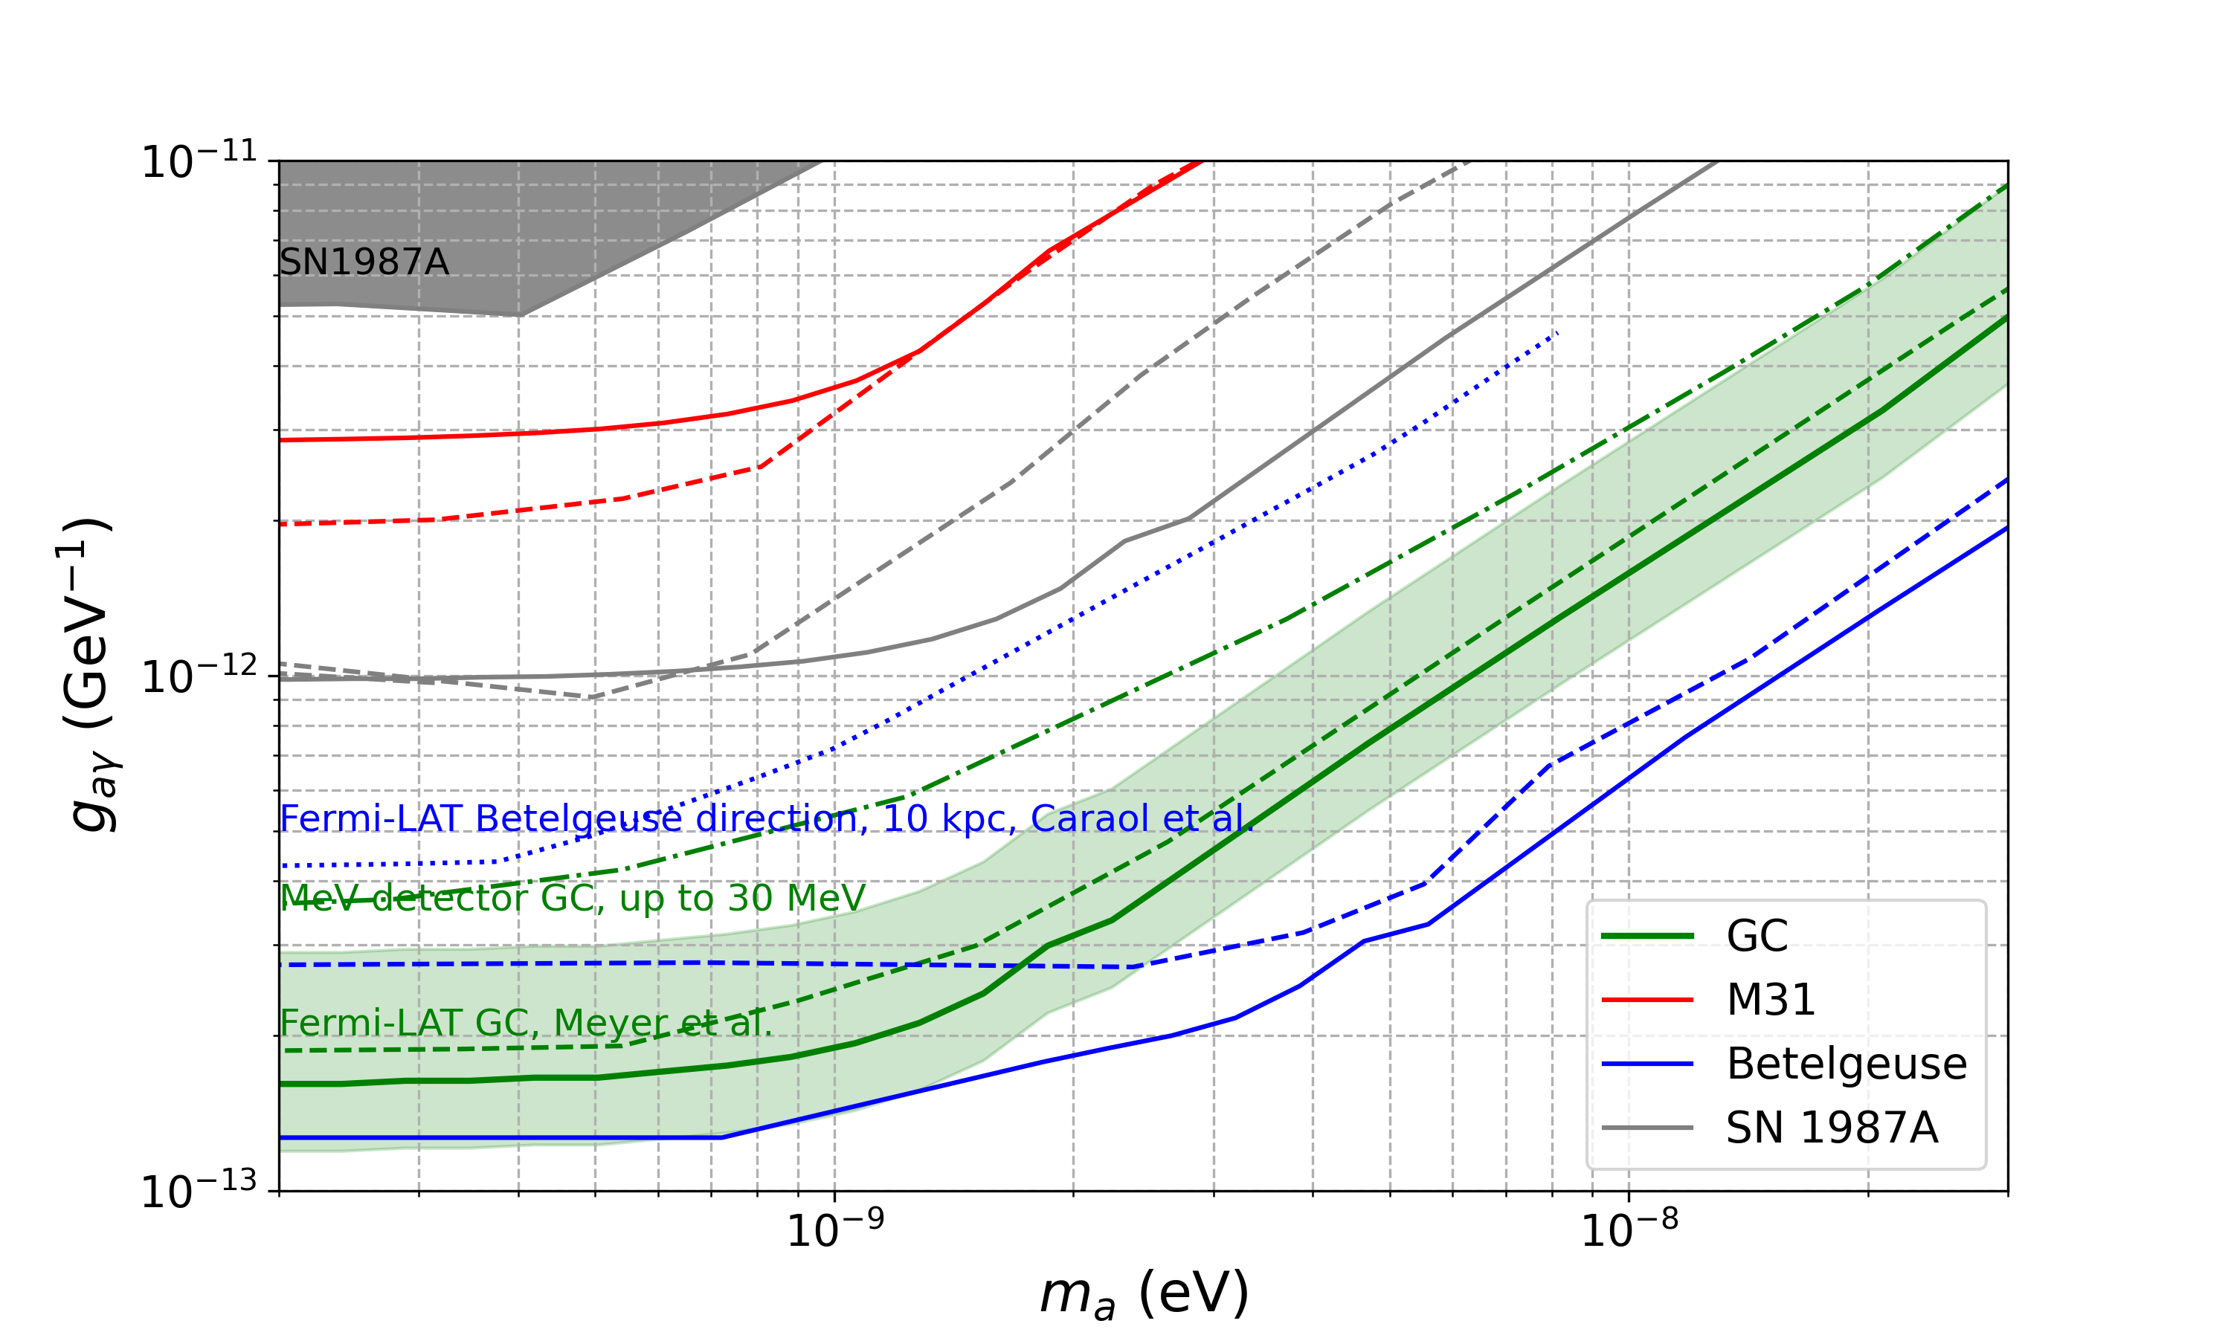
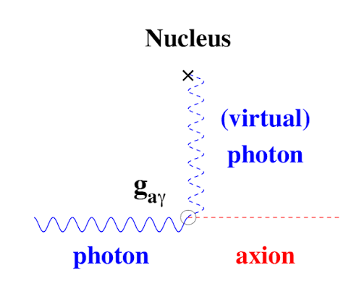
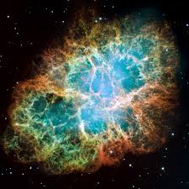
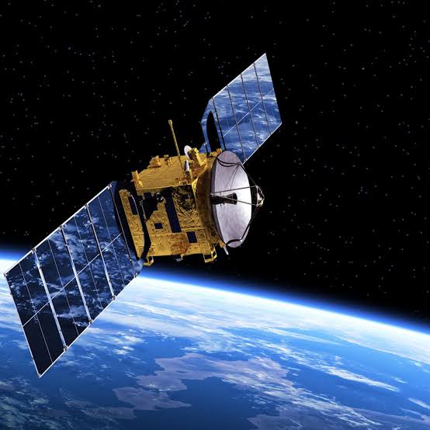
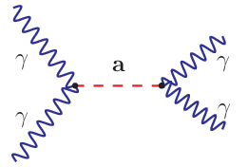
MeV伽马天文
MeGaT实验可将银河系超新星转化为暗物质探针
谢禛 刘佳昊 杨睿智*
ALP（axion-like particle，类轴子粒子）是一类轻质量、弱相互作用的新物理候选粒子，可通过与光子的耦合在强磁场环境中发生光子-ALP 相互转化
MeV 能段覆盖预期 ALP 诱导 γ 射线谱的主要部分，是该类搜索的关键窗口
本工作模拟银河系核塌缩超新星中由 Primakoff 过程产生的 ALP，并计算其在银河磁场中转化为 MeV γ 射线的可观测信号
中微子早期预警可为 MeV 望远镜提供实际可用的触发时间和指向依据
本工作表明，若发生银河系超新星爆发，MeGaT有望在极轻 ALP 参数空间给出显著强于现有天体物理及GeV波段观测限制的约束。
Unveiling axion signals in galactic supernovae with future MeV telescopes, Chinese Physics C, 49(9), 2025 | CPC-2025-0167

Slide 17
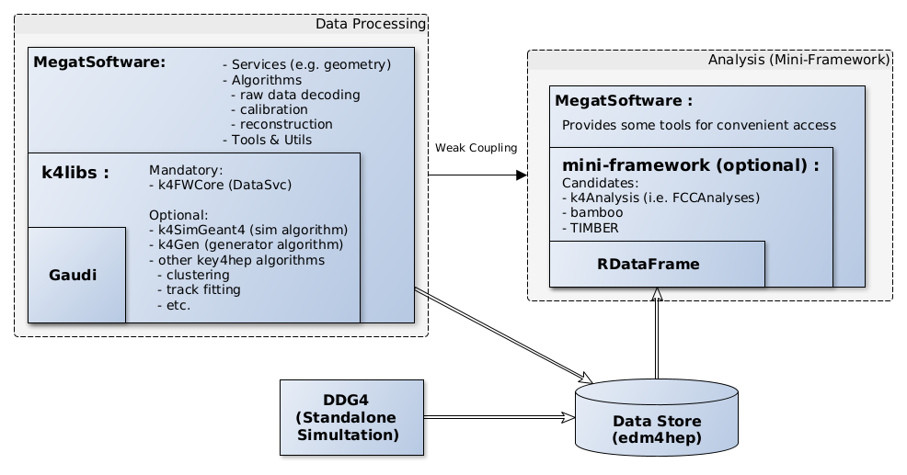
软件框架
Software framework for simulation, reconstruction & analysis
Software stacks:
Simulation:
  k4SimGeant4
Event data model:
  EDM4hep
Event-processing:
  Gaudi
  k4FWCore
Data processing (on server):
official data production:
  simulation & reconstruction
  standardized & trackable
flexible kernel:
  Gaudi

Slide 18
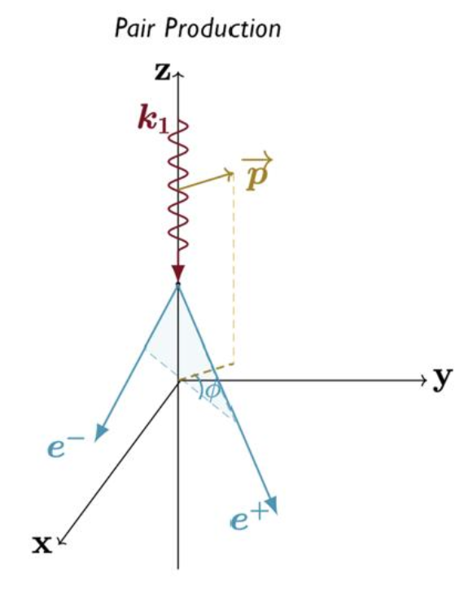
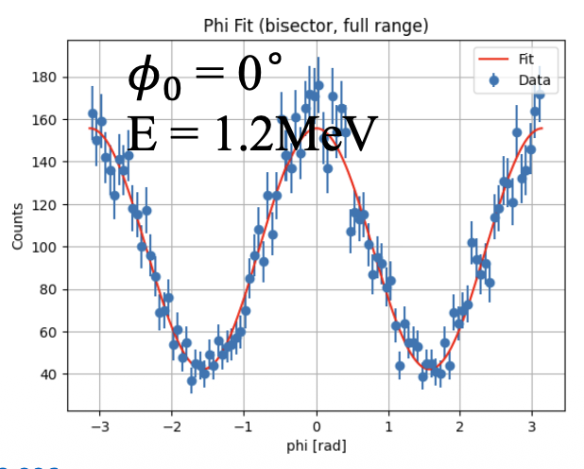
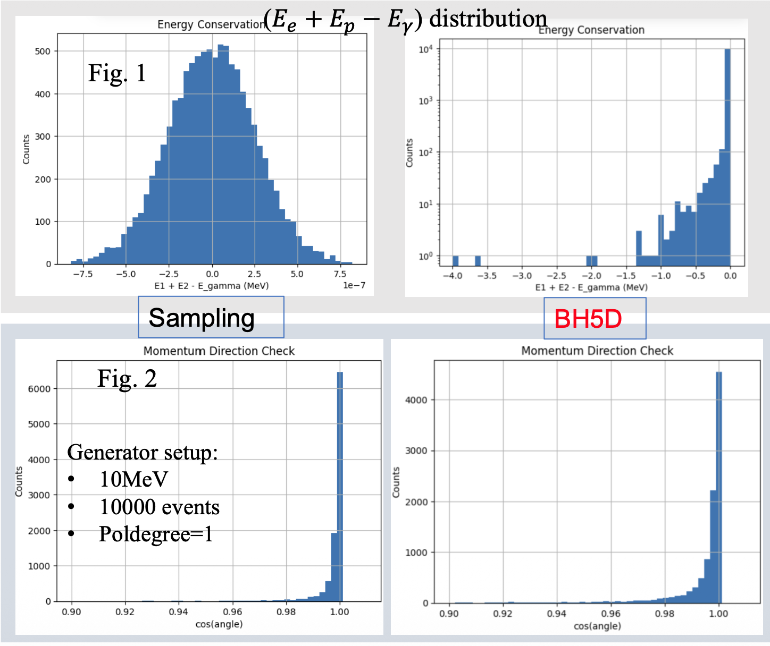
产生子
产生子: 添加2个对产生产生子，带极化
  SimG4BH5DGenerator
    使用Geant4里的5D Bethe-Heitler模型
    原子核参与相互作用
    对产生的极化模拟
  SimPolPairProductionGenerator
    使用简化对产生模型
    对能量范围、角度、偏振参数直接采样
    不考虑原子核
    已应用于MeGaT的极化灵敏度研究

Slide 19
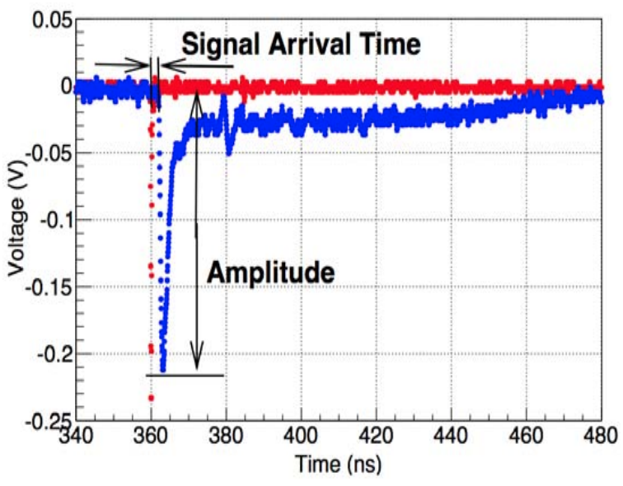
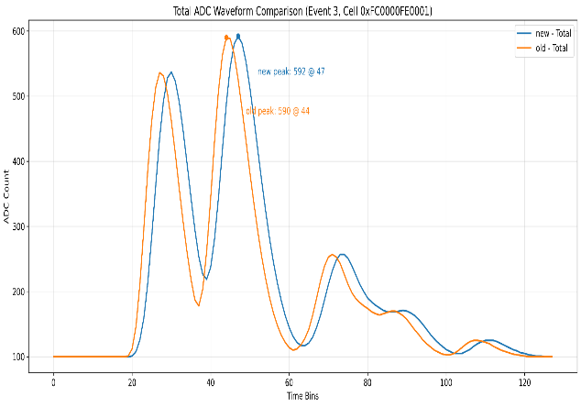
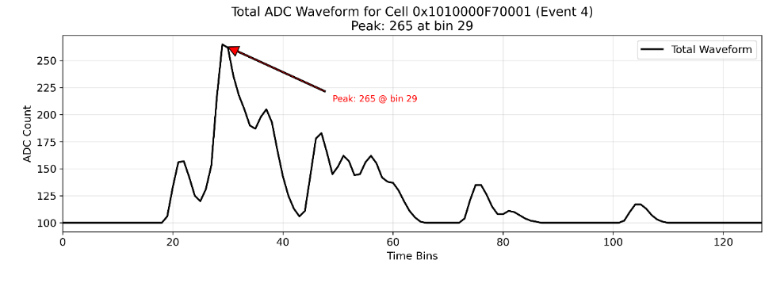

模拟数字化
  添加Micromegas信号波形模拟
    模拟离子拖尾效应
    数字化波形略微右移
  添加数字化后的波形拆解算法
    采用反卷积算法
    减小探测单元上的堆积效应影响
    提升时间投影Z坐标的精度
  更新数字化参数：
    透过率
    雪崩放大与非均匀性
    添加白噪声以及条读出逻辑
    更新CZT编码bug
添加拖尾效应的新旧波形
反卷积重建

Slide 20
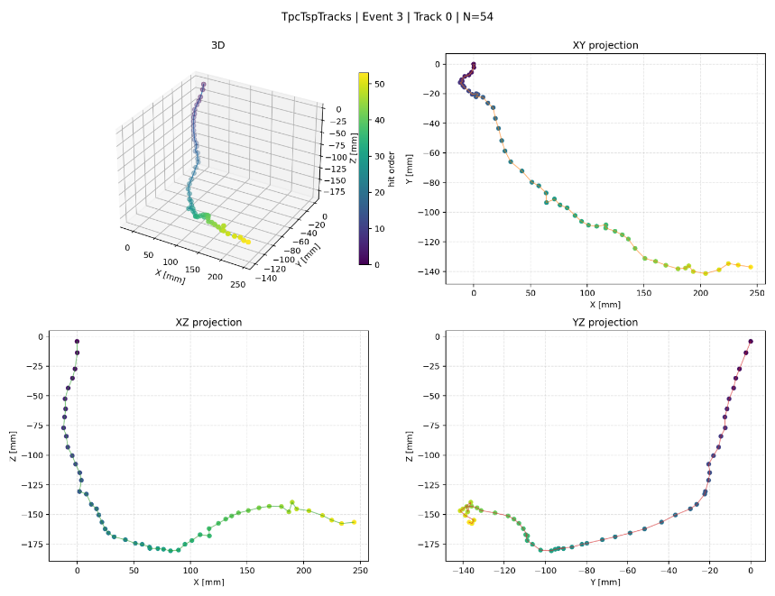
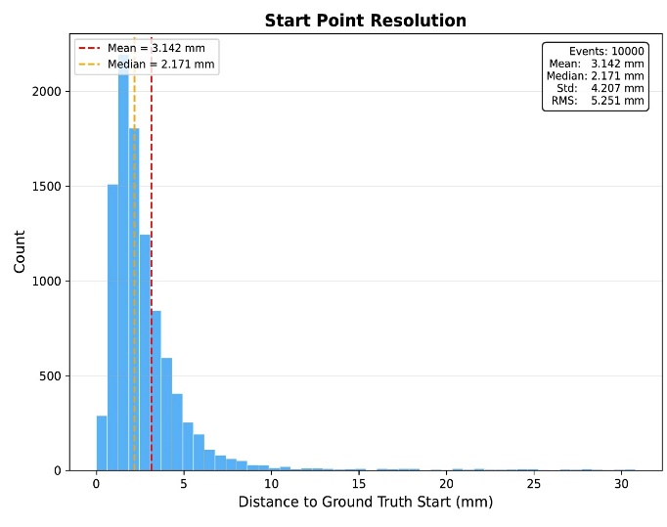
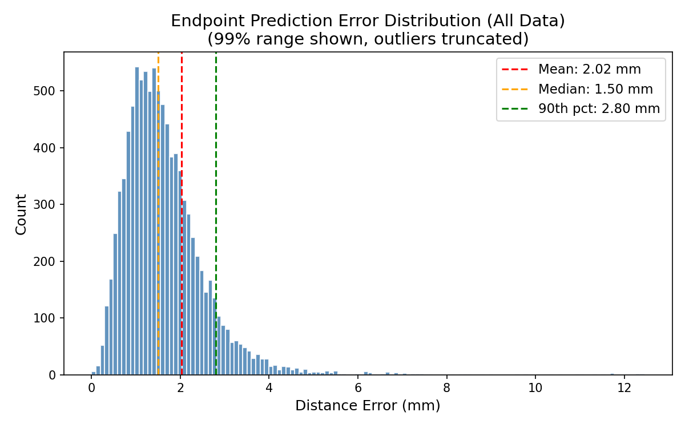
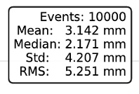
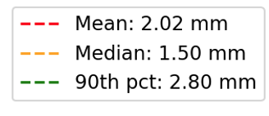
重建算法研究
  基于REST框架重建算法
    寻迹、径迹连接、径迹拆分等
  优化电子径迹端点重建逻辑
    利用投影算法提高端点重建精度
  基于机器学习重建粒子径迹起点
    DGCNN“点云”回归分析
径迹连接
重建端点与真实端点的距离显著改善

Slide 21
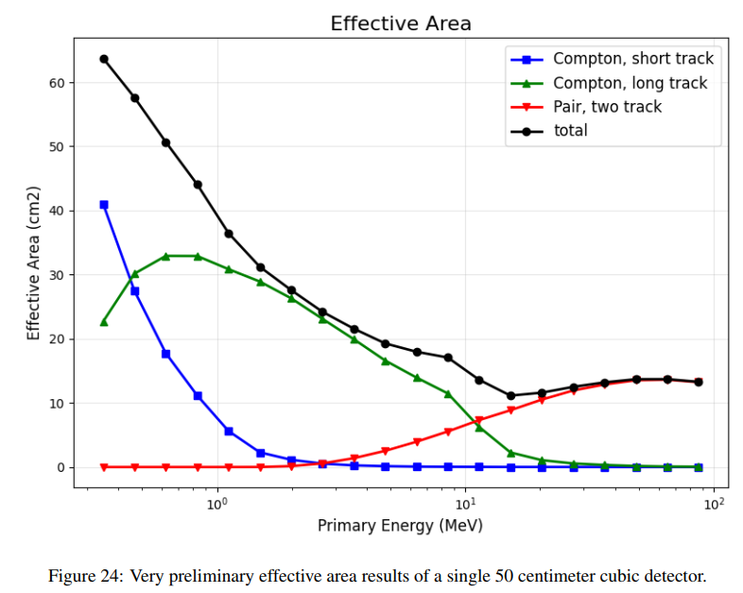
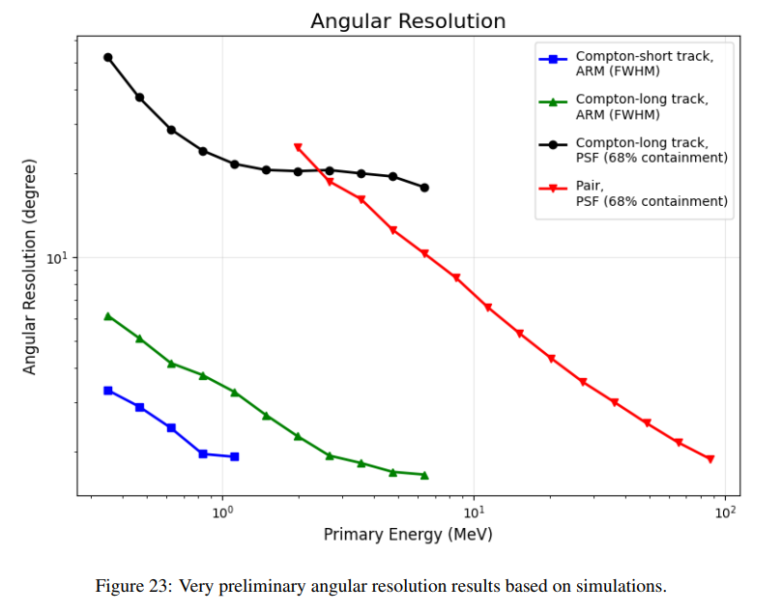
有效探测面积&角分辨
角分辨随入射伽马能量变化

Slide 22
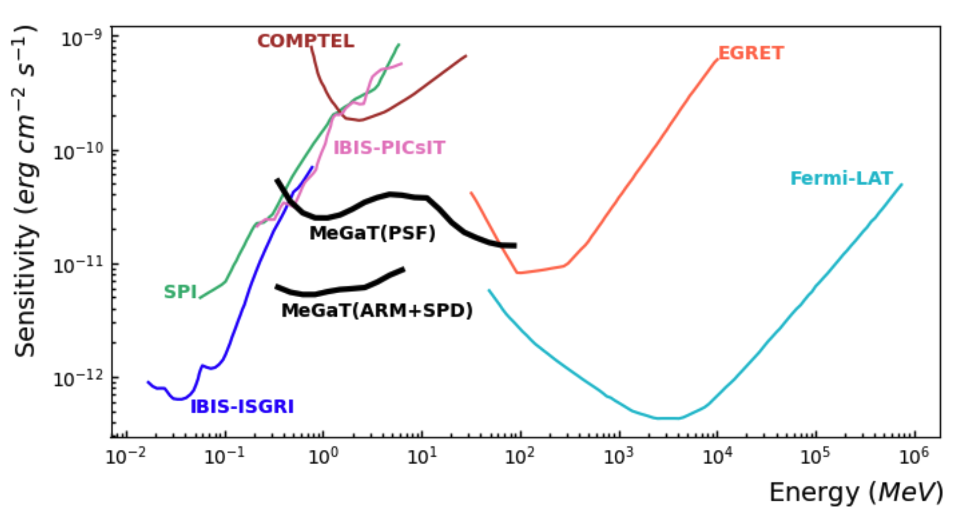

MeGaT灵敏度估计
50×50× 50 cm³ TPC
${(N}_{σ}$= 3σ, $T$ = 1yr)
Preliminary
ARM角分辨与固体或液体介质实验相比，PSF与气体介质实验相比

Slide 23
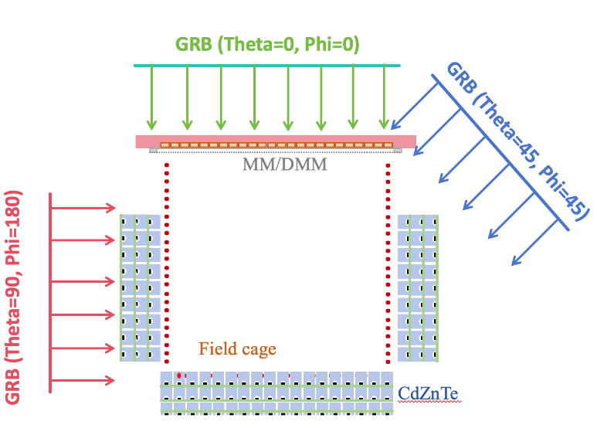
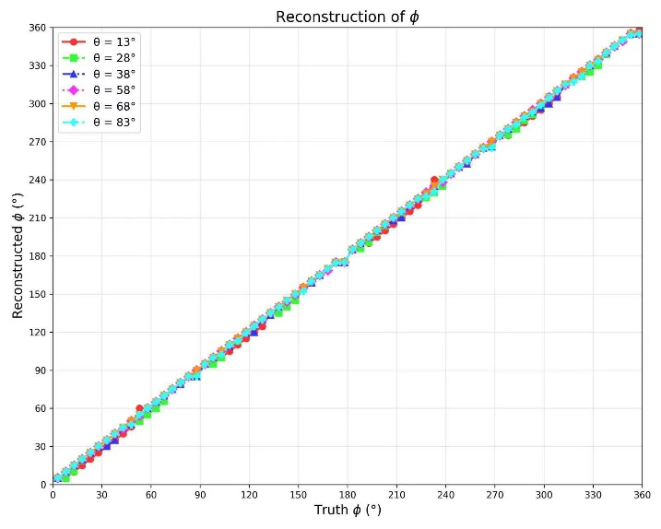
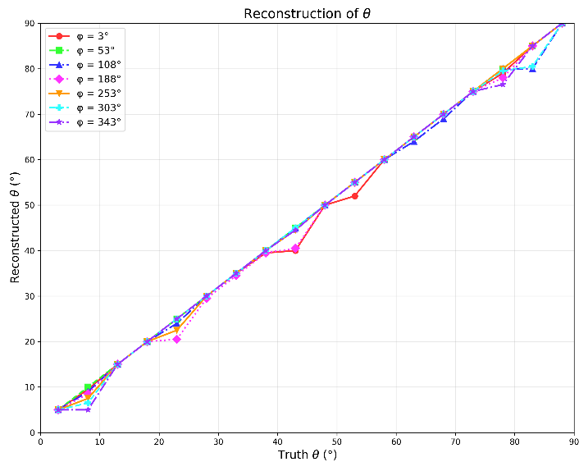



伽马射线爆观测
模拟不同方向的GRB
方位角
天顶角
φ Vs φ_{rec}
θ Vs θ_{rec}
GRB 170817定位分析
定位精度<5°
Notes:
模拟不同来向的GRB（template），用以研究探测器的响应，以此作为模版。
模拟特定来向GRB信号（signal），通过GRB信号和不同来向伽马的探测器响应模型对比，计算卡方值；可以得到不同方向（theta，phi）的chi-squre，最小卡方处即位入射方向，采用抛物线函数拟合重建入射方向
下左图为：真实phi Vs RecPhi；下右图：真实theta Vs RecTheta；具有很好的一致性；MeGaT在伽马暴具有潜力，实现多信使测量；
右下图为对双中子星合并产生的GRB模拟，分析了探测器不同分块模式下对GRB170817定位精度，证明精度优于5度

Slide 24


伽马偏振测量
偏振观测是解析天体辐射机制、磁场结构的核心手段，但硬 X 射线 / 软伽马能段高能量偏振观测数据十分稀缺。
Figure 27: Azimuthal scattering angle distributions used in polarization response evaluation. (a) Polarized photons, (b) unpolarized photons, (c) geometrically corrected result.

Slide 25

MeGaT概念设计报告
完成概念设计报告稿：约35页，伽马天文部分18页，仪器和性能部分17页。

Slide 26








MeGaT: 30cm样机研制
外部承压结构
内部TPC结构
承受>5bar高气压，顶部低物质量窗，高压信号连接法兰等
TPC气体隔离，单独供气，外部安装电子学
内部机械结构、支架等试装测试
顶部0.4mm厚度不锈钢窗

Slide 27









TPC样机Micromegas读出探测器
Micromegas及读出板
TPC场笼
采用2D读出条，0.65mm间距
灵敏面积为30×30cm
PCB拼接场笼，便于安装和样机调试
热压接制作探测器
陶瓷背板、聚四氟乙烯板等作为框架补强

Slide 28
MeGaT电子学系统整体设计
  多类型探测器及读出系统:
  √大动态范围低噪声 FEEs; √ CZT 探测器阴极信号提供系统 T0; √通道复用降低读出规模; √模块化、可扩展读出设计

Slide 29




TPC电子学与探测器测试
实现波形FPGA在线修正
对SCA波形采样的固定偏差进行修正
在线修正原理
原始信号波形
在线修正后信号波形

Slide 30


CZT(DOIC)前端读出电子学
CZT ASIC
128个阳极通道+2个阴极通道
能量和时间测量
能量以峰保形式输出，需要外接ADC
HERPIX母板
HERPIX载板
CZT
探测器
HERPIX载板
FPGA
核心板
HERPIX母板

Slide 31


CZT通道复用读出
  单个电子学通道读出多个探测器的通道
  利用阴极信号确定击中的探测器
无编码到4倍编码，分辨率略有下降，但仍满足要求

Slide 32



MeGaT小尺寸样机研制
目标：小型载荷物理指标及多场景应用
验证关键技术：3D打印超薄窗/外壳；薄型场笼；全覆盖CZT

Slide 33











MeGaT小尺寸样机研制
罐体结构轻量化
TPC结构优化
TPC通气测试进行2周，没有明显漏气
同样基于3D打印进行优化
尝试3D打印新技术，窗口厚度~3mm铝合金，承压更强；
罐体重量降低10倍以上！
整体结构进行仿真，仿真载荷取实际载荷的约1.5倍

Slide 34
MeGaT：新一代空间MeV伽马射线天文望远镜
01
MeV伽马天文观测需求
02
MeV伽马射线探测方法
03
MeGaT实验及进展
04
MeGaT实验规划

Slide 35
MeGaT实验：研究进度规划
MeGaT概念设计-技术设计报告
  7-8月份完整版概念设计报告组内审核定稿，9-10月邀请专家预评审，预印版发布、投稿
  2027底前完成技术设计报告初稿
MeGaT样机研制
  2026年完成30cm立方尺寸样机构建与验证（少量CZT）
  2027年底前完成15cm小型样机（完整CZT，3D打印薄型外壳）
  研究小型载荷科学潜力与实施可行性

Slide 36
MeGaT实验：经费来源与场景应用
已投入和在执行经费
  赵老师院士工作室（已到期，待续签）
  深空实验室自主部署课题（江琨负责部分）
  常校长卓越创新群体（杨睿智负责部分）
  其它校内自筹经费
    徐来林、刘树彬/封常青、张志永、舒双宝（工大）等相关经费和学生投入
更多渠道争取经费（MeGaT高分辨康普顿相机）
  JM融合相关应用（武利波、刘栋报告）
  气球实验、小型载荷等在内的科学探索与关键技术验证类项目机会
  放射医疗、核天体物理实验需求

Slide 37
总结
MeGaT: 新一代MeV伽马天文望远镜
  致力于打开 MeV伽马高灵敏度观测窗口
高分辨TPC+像素CZT的新型MeV伽马探测技术，性能优势与挑战并存
  完成概念设计到技术设计
  开展样机构建及验证
  挖掘多渠道科学及应用潜力
  MeGaT时机
    基于TPC全体积灵敏新思路，唯一具备伽马偏振测量能力
    HEAD实验预期2029年发射，几年内国内没有有力的竞争团队

